Slide 1

LED 테스트
CRZ Technology

Slide 2
Mango-M32F2 LED 테스트

Slide 3
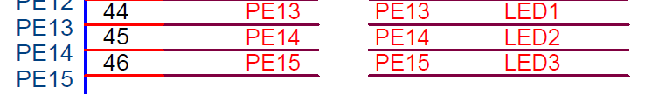
LED pinmap
LED – PE13 / PE14 / PE15

Slide 4
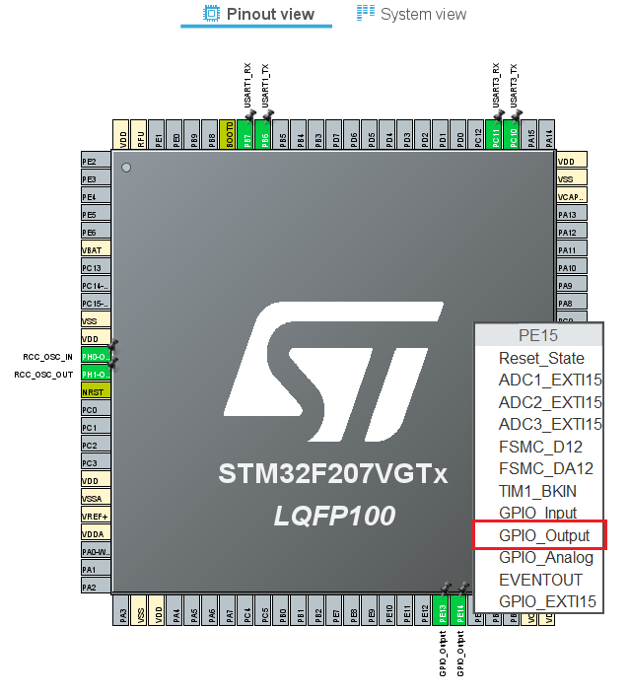
Pinout view
PE13 / PE14 / PE15 – GPIO_Output 선택.

Slide 5
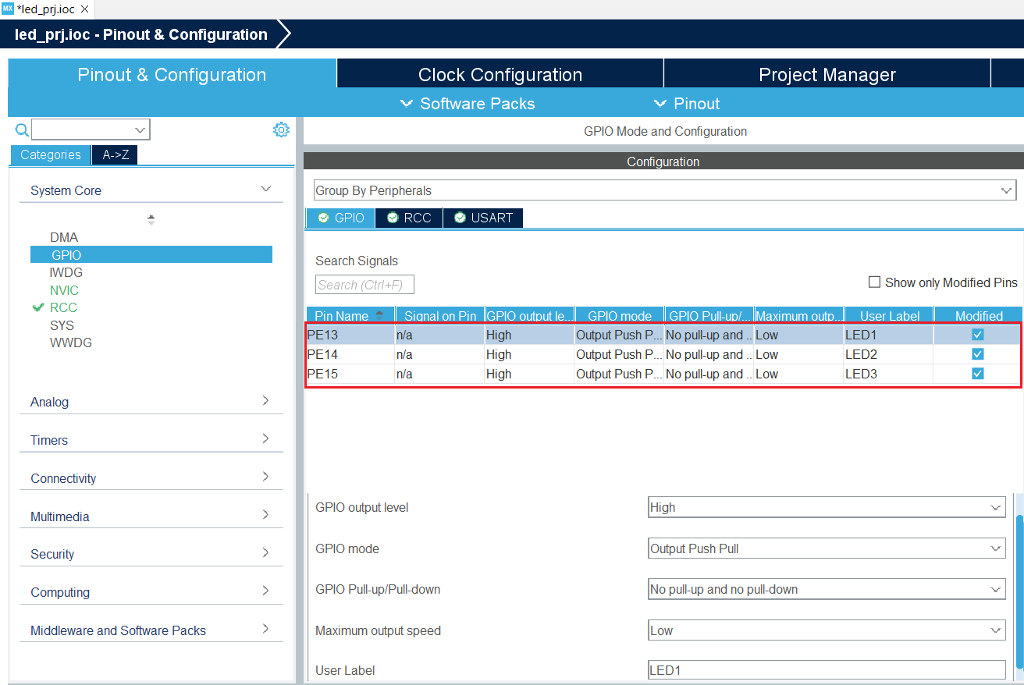
GPIO 설정
“System Core“ 클릭, “GPIO” 클릭.
LED가 LOW이면 켜지므로 초기값을 HIGH로 설정.

Slide 6
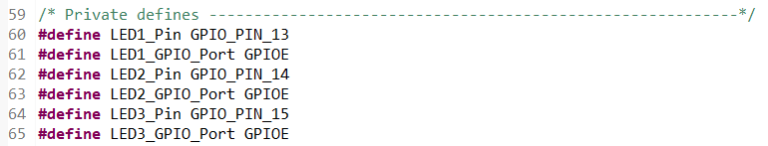
LED Test Project
core/inc/main.h

Slide 7
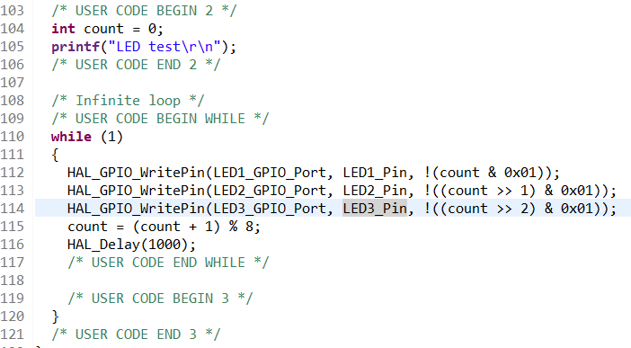
LED Test Project
core/src/main.c 편집

Slide 8
Test 결과 확인
LED 3개 동작 확인.

